Slide 1
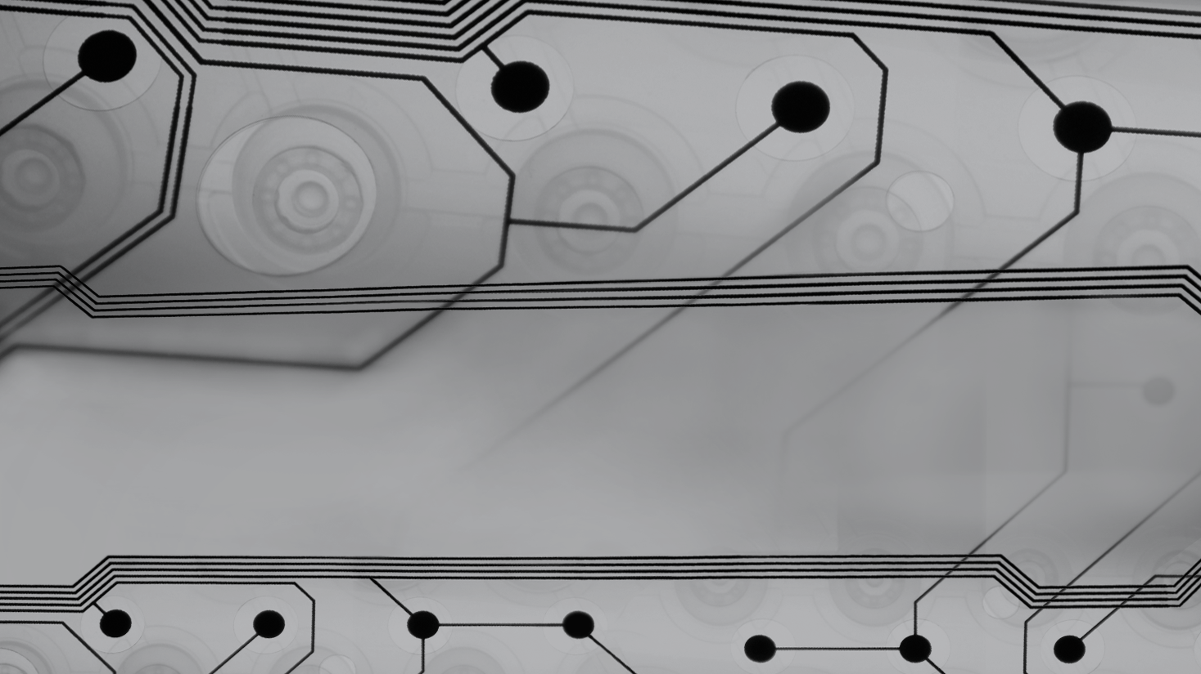
LẬP TRÌNH MẠNG MÁY VI TÍNH
Giảng viên: Th.S Phan Than Hy

Slide 2
THỰC HIỆN BỞI:
Trần Thị Thanh Thủy
Phạm Duy Hoàng
Nguyễn Lê Thúy Vy

Slide 3
NỘI DUNG BÁO CÁO
SƠ LƯỢC VỀ UDP
THREAD
ĐỒ ÁN BÁO CÁO

Slide 4
SƠ LƯỢC VỀ UDP

Slide 5
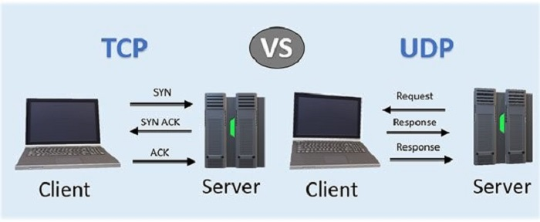
KHÁI NIỆM
Giao thức UDP hoạt động tương tự như TCP, nhưng nó bỏ qua quá trình kiểm tra lỗi. Khi một ứng dụng sử dụng giao thức UDP, các gói tin được gửi cho bên nhận và bên gửi không phải chờ để đảm bảo bên nhận đã nhận được gói tin, do đó nó lại tiếp tục gửi gói tin tiếp theo. Nếu bên nhận bỏ lỡ một vài gói tin UDP, họ sẽ mất vì bên gửi không gửi lại chúng. Do đó thiết bị có thể giao tiếp nhanh hơn.

Slide 6
CÁCH UDP HOẠT ĐỘNG

Slide 7

Giao thức UDP hoạt động tương tự như TCP nhưng nó không cung cấp kiểm tra lỗi khi truyền gói tin.
Khi một ứng dụng sử dụng UDP, các gói tin chỉ được gửi đến người nhận. Người gửi không đợi để đảm bảo người nhận nhận được gói tin hay không, mà nó tiếp tục gửi các gói tiếp theo. Nếu người nhận bỏ lỡ một vài gói tin UDP, gói tin đó bị mất vì người gửi sẽ không gửi lại chúng. Điều này có nghĩa là các thiết bị có thể giao tiếp nhanh hơn.
Bạn đang xem một luồng video trực tiếp trên YouTube, thường được phát bằng UDP thay vì TCP.

Slide 8
KHÁC BIỆT GIỮA UDP VÀ TCP

Slide 9
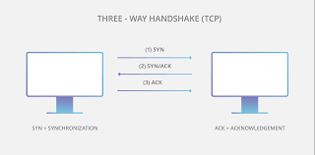
TCP CÓ GIAO THỨC BẮT TAY BA BƯỚC NHƯNG UDP THÌ KHÔNG
GIAO THỨC BẮT TAY 3 BƯỚC

Slide 10
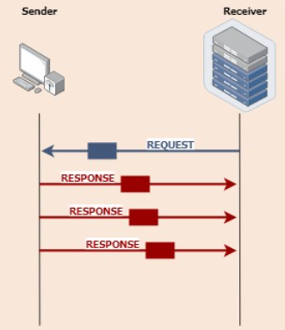
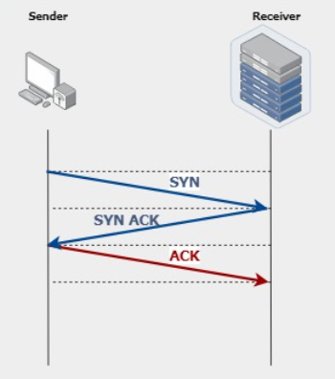
TCP
UDP
Đảm bảo rằng dữ liệu đến đúng như khi được gửi.
Kiểm tra lỗi các luồng dữ liệu, theo dõi các gói dữ liệu.
Header 20 byte cho phép 40 byte dữ liệu tùy chọn.
Chậm hơn UDP.
Tốt nhất cho các ứng dụng yêu cầu độ tin cậy.
Không đảm bảo việc chuyển dữ liệu, các gói tin có thể bị mất.
Không cung cấp tính năng kiểm tra lỗi và không kiểm soát luồng dữ liệu.
Header giới hạn 8 byte chỉ cho phép dữ liệu bắt buộc.
Nhanh hơn TCP.
Tốt nhất cho các ứng dụng yêu cầu tốc độ.

Slide 11
THREAD

Slide 12
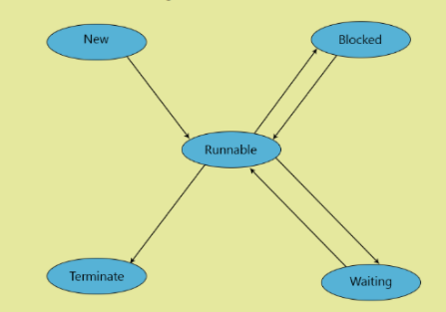
KHÁI NIỆM
Thread thừa kế được ý tưởng của đa nhiệm ở các ứng dụng để người dùng có thể chia nhỏ các ứng dụng riêng lẻ bên trong để tạo thành một Thread riêng biệt. Mỗi một Thread ở mỗi ứng dụng có thể chạy song song với nhau.
Thread trong Java là luồng xử lí trong hệ thống. Bên cạnh Thread, trong Java còn tồn tại khái niệm MultiThread. MultiThread có nghĩa là đa luồng. Thực ra Thread hay MultiThread cũng chỉ là một khái niệm. Cả hai đều có vai trò như nhau. Khi các ứng dụng điều khiển và kiểm soát nhiều Thread khác nhau trong cùng một lúc thì được gọi là MultiThread.
Vòng đời của Thread

Slide 13
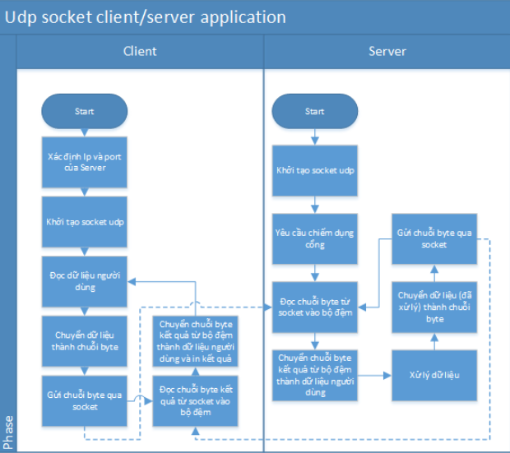
MÔ HÌNH ĐƠN LUỒNG UDP

Slide 14
MULTI-THREAD

Slide 15
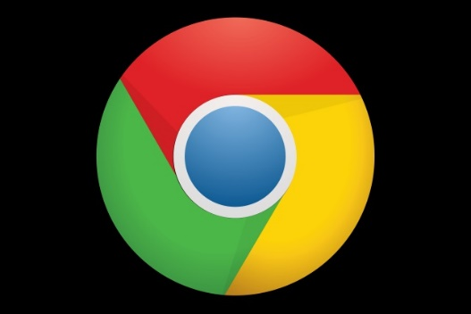


KHÁI NIỆM
Thread (luồng) về cơ bản là một tiến trình con (sub-process). Một đơn vị xử lý nhỏ nhất của máy tính có thể thực hiện một công việc riêng biệt. Trong Java, các luồng được quản lý bởi máy ảo Java (JVM).
Là một tiến trình thực hiện nhiều luồng đồng thời. Một ứng dụng Java ngoài luồng chính có thể có các luồng khác thực thi đồng thời làm ứng dụng chạy nhanh và hiệu quả hơn.

Slide 16

CÁC TRÌNH DUYỆT WEB
Khi duyệt 1 trang web, có rất nhiều hình ảnh, CSS, javascript… được tải đồng thời bởi các luồng khác nhau.
Vì vậy mỗi khi hình ảnh được hiện lên các trình duyệt. Mỗi hình ảnh được xử lý bằng một luồng đặc trưng trong hệ điều hành của chính máy vi tính người dùng.
Điều này áp dụng cho tất cả các trình duyệt web nổi tiếng như Google Chrome, Mozilla Firefox,…

Slide 17
ƯU ĐIỂM

Slide 18
Nó không chặn người sử dụng vì các luồng là độc lập và bạn có thể thực hiện nhiều công việc cùng một lúc.
Mỗi luồng có thể dùng chung và chia sẻ nguồn tài nguyên trong quá trình chạy, nhưng có thể thực hiện một cách độc lập.
Luồng là độc lập vì vậy nó không ảnh hưởng đến luồng khác nếu ngoại lệ xảy ra trong một luồng duy nhất.
Có thể thực hiện nhiều hoạt động với nhau để tiết kiệm thời gian. Ví dụ một ứng dụng có thể được tách thành : luồng chính chạy giao diện người dùng và các luồng phụ nhiệm gửi kết quả xử lý đến luồng chính.

Slide 19
NHƯỢC ĐIỂM

Slide 20
Càng nhiều luồng thì xử lý càng phức tạp.
Xử lý vấn đề về tranh chấp bộ nhớ, đồng bộ dữ liệu khá phức tạp.
Cần phát hiện tránh các luồng chết (dead lock), luồng chạy mà không làm gì trong ứng dụng cả.

Slide 21
APACHE NETBEANS

Slide 22
Hỗ trợ nhiều loại ngôn ngữ lập trình.
Chỉnh sửa mã nguồn thông minh.
Giao diện trực quan, dễ thao tác, sử dụng,
Là một công cụ lập trình phần mềm máy tính hoặc phần mềm trên các thiết bị di động.
Gỡ lỗi mạng nội bộ và từ xa.
Thử nghiệm tính năng xây dựng giao diện đồ họa.
Tính năng QuickSearch (Tìm kiếm nhanh), tự động biên dịch, hỗ trợ các Framework cho website, trình ứng dụng máy chủ GlassFish và cơ sở dữ liệu
Là phần mềm lập trình đa luồng(multithread)

Slide 23
ĐỒ ÁN BÁO CÁO

